Slide 1
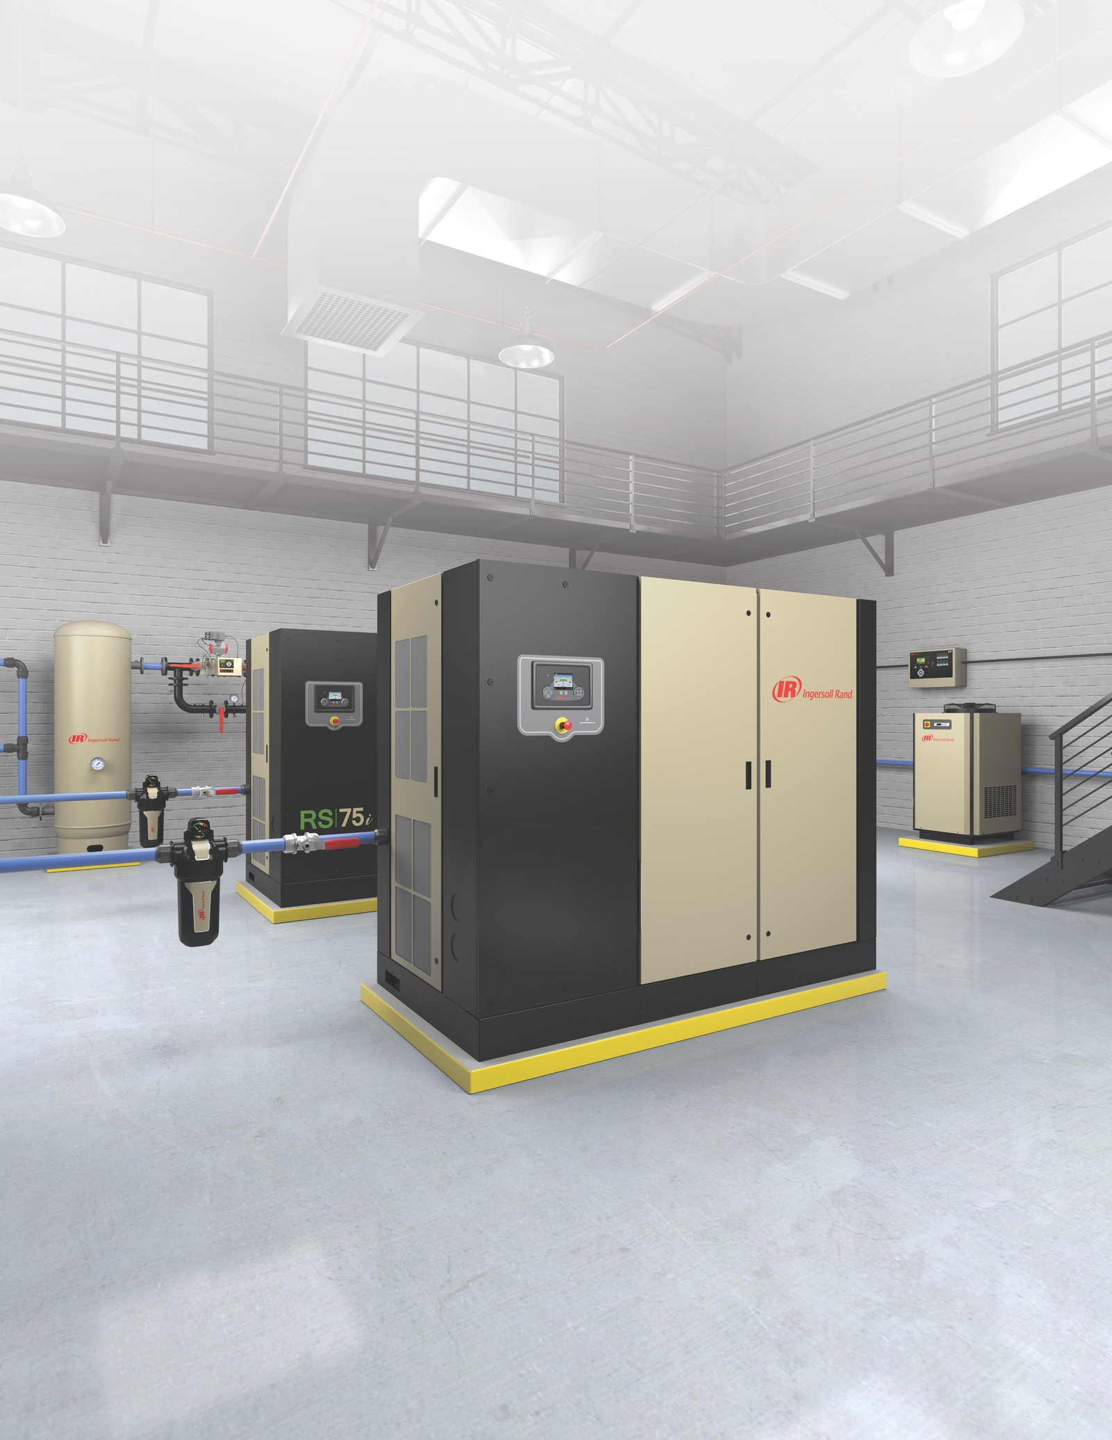


PROPOSTA TÉCNICA E COMERCIAL
N° ********
À
NOME DA EMPRESA
Cidade-UF
Aos cuidados,
Sr. ******
(47) *******
E-MAIL@EMAIL
Jlle, dia ** de *** de ****

Slide 2

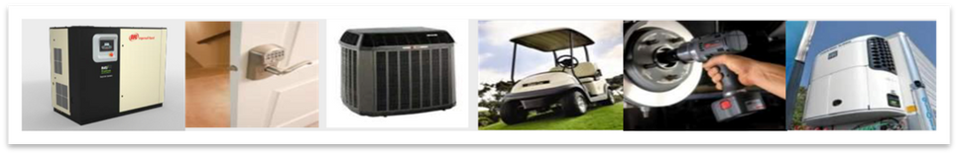
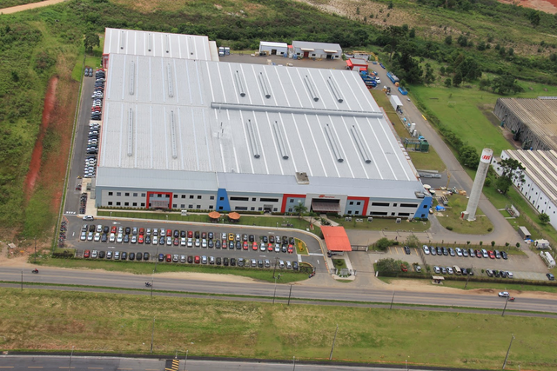
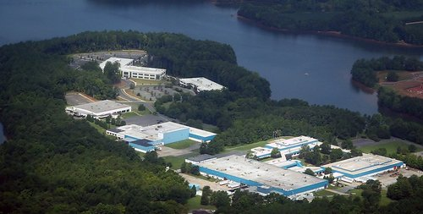
INGERSOLLL RAND NO MUNDO
Pioneira na tecnologia de compressores a parafuso no mundo e em compressores com inversor de frequência, criou e patenteou a tecnologia HPM aplicada em seus compressores.
Fundada em 1905 pela fusão da “Ingersoll-SergeantDrillCompany” e “Rand DrillCompany”, empresas que foram fundadas em 1871.
Headquarters - Davidson, North Carolina – USA.
Listada na bolsa de Nova York desde 1906.
$14 bilhões valor da companhia.
60.000 funcionários no mundo.
83 fabricas no mundo mais Escritórios Comerciais, Centros de Distrib. e Centros de Serviço.
Canais diretos ou por distribuição, em mais de 100 países.
Marcas fortes: #1 ou #2 em seus respectivos segmentos.
Mais de 108 anos de experiência em inovações e tecnológica.
Unidade produtiva - Campinas, SP - Brasil
Sede - Davidson, North Carolina – USA

Slide 3

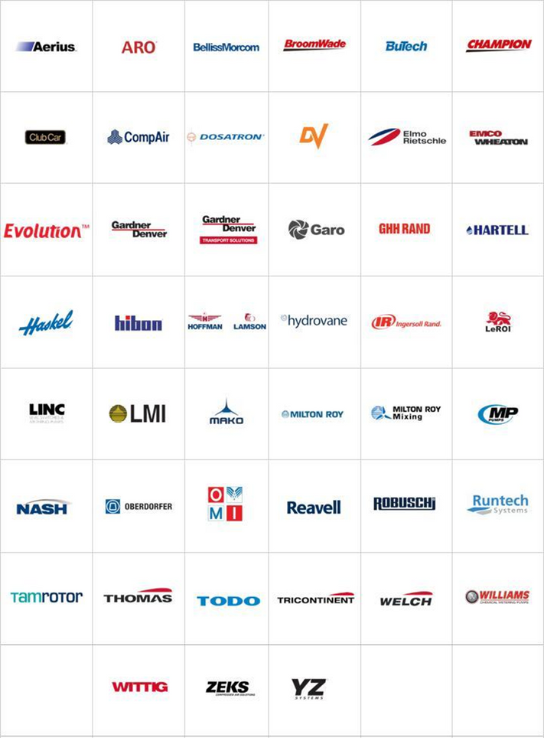
NOVA INGERSOLL RAND
O vasto portfólio de produtos inclui marcas de forte legado, como Gardner Denver, Ingersoll Rand, Champion e outras marcas industriais:

Slide 4

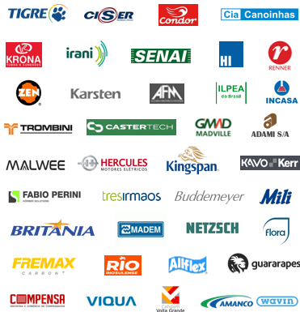
CASES DE SUCESSO
Lista de clientes atendidos pela Evolução Compressores:

Slide 5


ITEM 01:
Compressor Ingersoll Rand®
Modelo:
Consulte nosso catálogo:
Clique aqui ou aproxime a câmera do seu celular

Slide 6


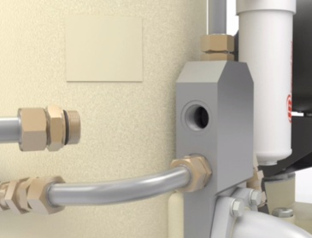
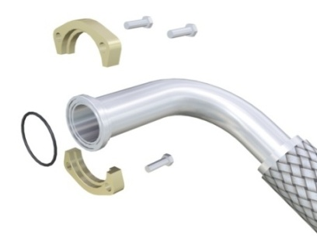
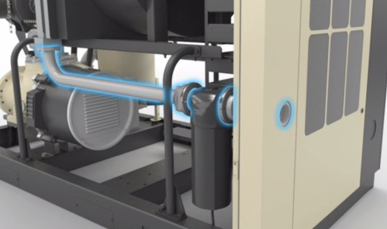

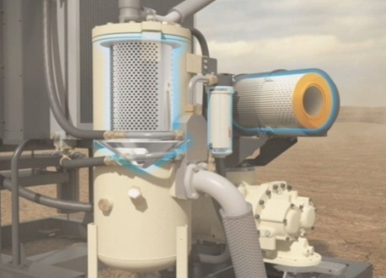
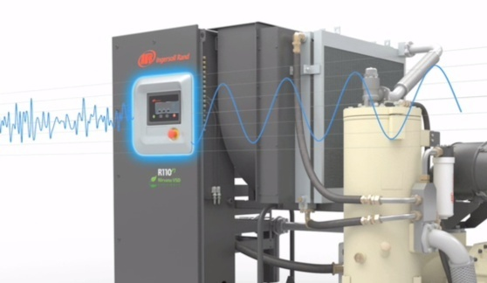
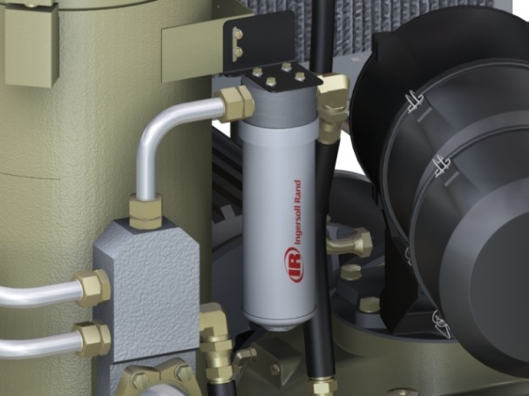
VANTAGENS DO PRODUTO
TECNOLOGIA V-SHIELD I COMPRESSOR LIVRE DE VAZAMENTOS
Confira a Tecnologia V-Shield
Clique aqui ou aproxime a câmera do seu celular no QR Code
Tubulação de aço INOX;
Não permite gotejamento de óleo;
Mangueiras flexíveis com malhas de aço;
Selos de VITONTM;
NOTA: A concorrência utiliza mangotes prensados que rompem facilmente e que permitem gotejamentos de óleo e vazamentos de ar comprimido.
SISTEMA DE PROTEÇÃO PAC (PROGRESSIVE ADAPTIVE CONTROL)
Confira o Sistema PAC
Clique aqui ou aproxime a câmera do seu celular no QR Code
Indicador de desempenho do compressor em tempo real;
Evita paradas, pois adapta os parâmetros de operação automaticamente, as condições reais dos filtros;
válvula termostática reage rapidamente fazendo com que o compressor trabalhe sempre na temperatura ideal;
NOTA: A concorrência não monitora os filtros em tempo real, estes quando saturados causam paradas indesejadas
no compressor por sobrecarga de corrente elétrica e/ou alto diferencial de temperatura.

Slide 7

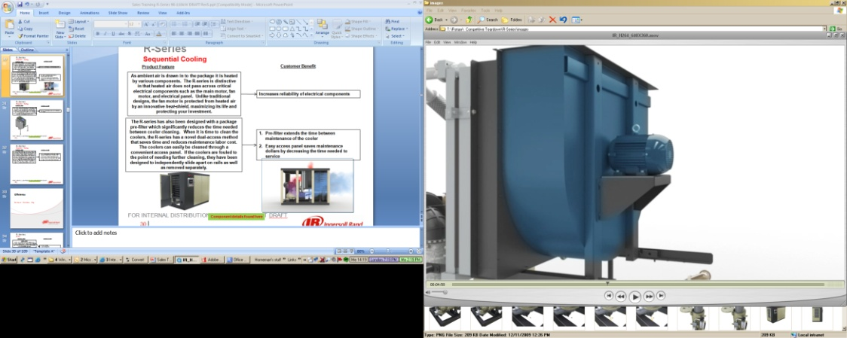
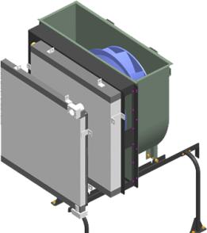
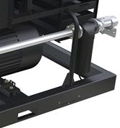



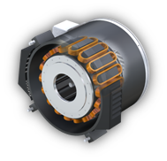
VANTAGENS DO PRODUTO
SISTEMA DE REFRIGERAÇÃO SEQUENCIAL
Confira o Sistema de Refrigeração Sequencial
Clique aqui ou aproxime a câmera do seu celular no QR Code
RADIADORES DE ÓLEO/AR QUENTE INDEPENDENTES POSICIONADOS SEQUENCIALMENTE
EXCLUSIVO
2
RADIADORES
Dois radiadores móveis: ar mais frio, fácil limpeza;
Exaustor centrífugo: baixo consumo de energia e nível de ruído;
Escudo térmico: compressor trabalha com a admissão de um ar mais frio;
Sem chance de rompimento ocasionado pela solda devido as diferentes temperaturas do ar e óleo;
Menor temperatura de trabalho, desperdício em Kwh.
MOTOR HÍBRIDO DE MAGNETO PERMANENTE (HPM)
Confira o Motor HPM
Clique aqui ou aproxime a câmera do seu celular no QR Code
Motor elétrico HPM:
2 inversores de frequência: motor principal e motor ventilador;
Proporciona maior economia de energia elétrica;
Partidas e paradas ilimitadas;
Não possui rolamentos o que dispensa manutenção;
Motor ocupa metade do espaço de um motor convencional;
Trabalha em ambientes de até 46°C;

Slide 8
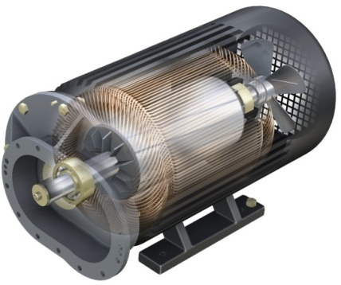
VANTAGENS DO PRODUTO
SISTEMA DE REFRIGERAÇÃO SEQUENCIAL
Confira o Sistema de Refrigeração Sequencial
Clique aqui ou aproxime a câmera do seu celular no QR Code
RADIADORES DE ÓLEO/AR QUENTE INDEPENDENTES POSICIONADOS SEQUENCIALMENTE
EXCLUSIVO
2
RADIADORES
Dois radiadores móveis: ar mais frio, fácil limpeza;
Exaustor centrífugo: baixo consumo de energia e nível de ruído;
Escudo térmico: compressor trabalha com a admissão de um ar mais frio;
Sem chance de rompimento ocasionado pela solda devido as diferentes temperaturas do ar e óleo;
Menor temperatura de trabalho, desperdício em Kwh.
MOTOR DE INDUÇÃO DE ALTA EFICIÊNCIA -WEG
Partida por inversor frequência;
Motor de alta eficiência IPW5S;
Motor TEFC de alta performance;
Trabalha em ambientes de até 46°C;
Projetado para trabalhar em ambientes agressivos;

Slide 9
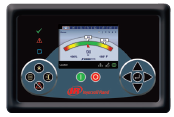
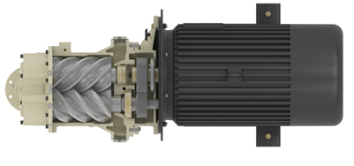
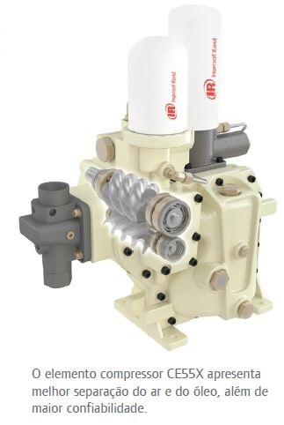
VANTAGENS DO PRODUTO
CONTROLADOR SÉRIE-XE
Oferece tela colorida de alta resolução e operação intuitiva para controlar o compressor de maneira fácil..
Compatível com a Web para controle remoto do compressor e notificação de alarmes por e-mail;
Sequência de até quatro compressores da Série-R sem hardware ou software adicional;
Otimiza o desempenho do sistema com a análise integrada de desempenho e tendências;
Configurável para operar em 30 idiomas diferentes.
TRANSMISSÃO INTEGRAL
Maior tempo de operação;
Confiabilidade;
Segurança;
Vedada e totalmente sem necessidade de manutenção;
A disposição totalmente vedada é mais segura;
Transmissão direta (≥40HP).
UNIDADE COMPRESSORA
Projetada para operar com máxima eficiência e mínima manutenção;
Primeira revisão a partir de 40.000h;
Fabricada com parafusos de aço forjado, com acionamento por engrenagem com qualidade AGMA;
Apoiada em rolamentos cilíndricos e de rolos cônicos (exclusividade Ingersoll Rand), aumentando sua resistência contra esforços radiais e axiais, garantindo assim maior vida útil. Estes rolamentos estão parcialmente imersos em uma lâmina de óleo que garante lubrificação imediata, mesmo após longos períodos sem operação.

Slide 10

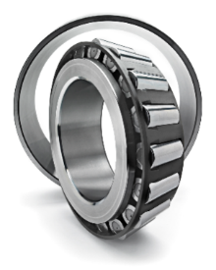
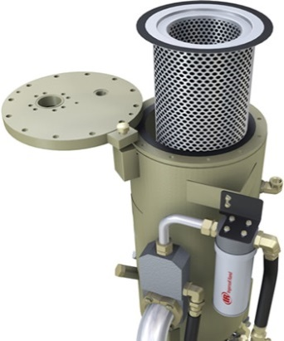
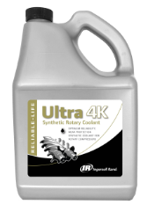
ROLAMENTOS CÔNICOS
Suportam carga axiais e radiais;
NOTA: A concorrência utiliza rolamentos esféricos que não suportam carga axiais, causando a diminuição da vida útil, acelerando o tempo de revisão da unidade Compressora.
REVISÃO DE UNIDADE COMPRESSORA (KITS DE ROLAMENTO E SELOS MECÂNICOS) A PARTIR 40.000 HORAS DE TRABALHO.
TANQUE SEPARADOR AR/ÓLEO
Projeto exclusivo Ingersoll Rand com 2 estágios de separação, proporcionando um residual de óleo de no máximo 3ppm;
Tampa móvel para facilitar o acesso para manutenção.
LUBRIFICANTE ULTRA 4K
O Ultra 4K é um fluido sintético de alta performance, desenvolvido para maximizar a confiabilidade e eficiência dos compressores de parafuso rotativo.Com intervalo de troca recomendado de até 4.000 horas em condições normais de operação, ele oferece mais produtividade e menor custo de manutenção para a sua operação..
Maior eficiência: reduz contaminações e melhora o desempenho do sistema;
Estabilidade térmica superior: mantém a viscosidade estável, mesmo em altas temperaturas;
Proteção avançada: protege os componentes contra desgaste, prolongando a confiabilidade do equipamento;
Segurança garantida: ponto de fulgor elevado.

Slide 11
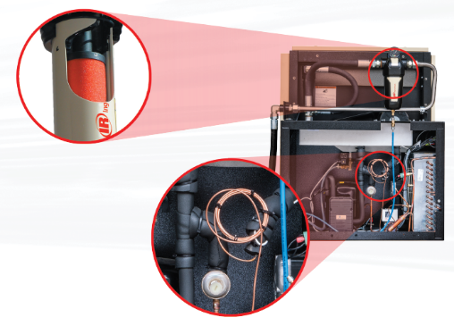
PACOTE TAS™ - TOTAL AIR SYSTEM ™
O pacote TAS™ (Total Air System™) da Série R Ingersoll Rand oferece uma solução integrada que minimiza custos de instalação e espaço, através da integração de um compressor, secador, filtro coalescente e separador de condensado.
✔ Filtro coalescente de alta eficiência padrão e secador de ar refrigerado integrado fornecem ar qualidade ISO 1-4-2;
✔ Trocador de calor patenteado 3-em-1 oferece maior confiabilidade e eficiência com uma menor queda de pressão;
✔ Minimiza custos de instalação e fornece monitoramento e manutenção a partir de um ponto único;
✔ ISO 8573-1 Classe 1.4.1;
✔ Ponto Orvalho 3°C;
✔ Monitoramento completo do sistema no painel eletrônico do compressor;
✔ Sistema anti-congelamento.
Fornece ar limpo e seco em um conjunto integrado.

Slide 12
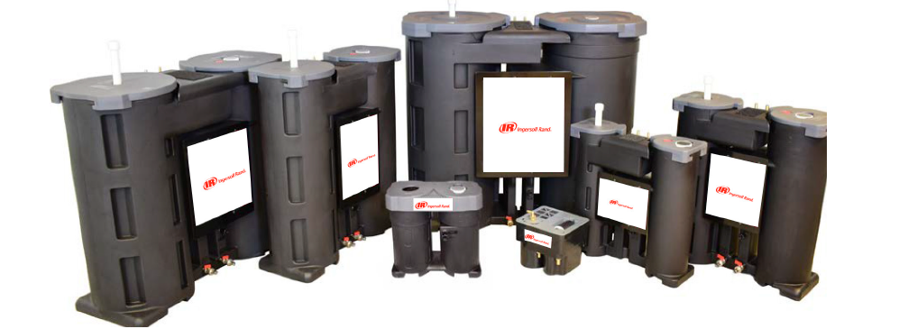
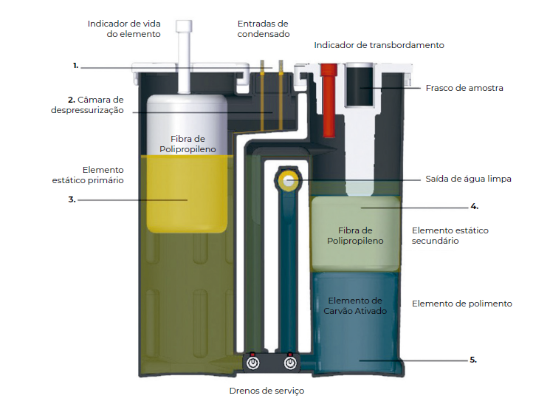

PRODUTOS OPCIONAIS – SOLUÇÕES SUSTENTÁVEIS E EFICIENTES
POLYSEP – SEPARADOR DE ÓLEO E ÁGUA
O PolySep SSM & SPG da Ingersoll Rand é uma solução que alia eficiência operacional e responsabilidade ambiental. Projetado para tratar o condensado de compressores, o sistema garante o descarte da água dentro dos limites legais (<10 ppm de óleo residual), reduzindo impactos ambientais e evitando passivos legais.
Principais benefícios sustentáveis:
Separação eficiente de todos os tipos de lubrificantes (minerais, sintéticos e emulsões estáveis).
Conformidade total com as exigências ambientais, garantindo descarte seguro.
Estrutura 100% reciclável em polietileno reforçado.
Dispensa a necessidade de tanques de armazenamento ou transporte de resíduos.
Práticas sustentáveis em linha com normas como a ISO 14001.
Além disso, o PolySep utiliza materiais de filtragem de alto desempenho em múltiplos estágios (polipropileno e carvão ativado), que asseguram a máxima pureza da água descartada. O sistema conta também com indicador de vida útil dos elementos e frasco de amostra com válvula de teste, permitindo monitorar a qualidade da saída de forma simples e confiável.
Capacidades disponíveis:
Modelos para compressores de 2 a 60 m³/min.
Adsorção máxima de óleo entre 2 e 50 litros, conforme o modelo.
Conexões de entrada e saída em latão, que garantem maior durabilidade.
ORIENTAÇÃO TÉCNICA
Modelo sugerido: PolySep SPG 3,5
Valor de referência: R$ 4.238,00
O modelo apresentado acima tem caráter ilustrativo, considerando a capacidade do compressor em análise. Para assegurar o dimensionamento ideal, é fundamental que nossa equipe técnica avalie seu parque de máquinas e indique a caixa separadora mais adequada.
Consulte nosso catálogo:
Clique aqui ou aproxime a câmera do seu cellular.

Slide 13
PRODUTOS OPCIONAIS – SOLUÇÕES SUSTENTÁVEIS E EFICIENTES
POLYSEP – SEPARADOR DE ÓLEO E ÁGUA
O PolySep SSM & SPG da Ingersoll Rand é uma solução que alia eficiência operacional e responsabilidade ambiental. Projetado para tratar o condensado de compressores, o sistema garante o descarte da água dentro dos limites legais (<10 ppm de óleo residual), reduzindo impactos ambientais e evitando passivos legais.
Principais benefícios sustentáveis:
Separação eficiente de todos os tipos de lubrificantes (minerais, sintéticos e emulsões estáveis).
Conformidade total com as exigências ambientais, garantindo descarte seguro.
Estrutura 100% reciclável em polietileno reforçado.
Dispensa a necessidade de tanques de armazenamento ou transporte de resíduos.
Práticas sustentáveis em linha com normas como a ISO 14001.
Além disso, o PolySep utiliza materiais de filtragem de alto desempenho em múltiplos estágios (polipropileno e carvão ativado), que asseguram a máxima pureza da água descartada. O sistema conta também com indicador de vida útil dos elementos e frasco de amostra com válvula de teste, permitindo monitorar a qualidade da saída de forma simples e confiável.
Capacidades disponíveis:
Modelos para compressores de 2 a 60 m³/min.
Adsorção máxima de óleo entre 2 e 50 litros, conforme o modelo.
Conexões de entrada e saída em latão, que garantem maior durabilidade.
ORIENTAÇÃO TÉCNICA
Modelo sugerido: PolySep SPG 5
Valor de referência: R$ 7.044,00
O modelo apresentado acima tem caráter ilustrativo, considerando a capacidade do compressor em análise. Para assegurar o dimensionamento ideal, é fundamental que nossa equipe técnica avalie seu parque de máquinas e indique a caixa separadora mais adequada.
Consulte nosso catálogo:
Clique aqui ou aproxime a câmera do seu cellular.

Slide 14


CONDIÇÕES COMERCIAIS
Item | Qtde | Descrição |  | Valor Unit. (R$) | Valor Total (R$)
01 | 01
 |  |  | TOTAL
Condições de pagamento | Previsão de entrega | Frete | Validade da Proposta
a combinar | 45/60 dias | FOB Curitiba/PR | 30 dias
Faturamento
Caso sejamos contemplados com o seu pedido de compra, este deverá ser emitido para: INGERSOLL RAND COM E SERVIÇOS DE MAQUINAS E EQUIP INDUSTRIAIS LTDA CNPJ: 34.971.870/0003-91 | Insc. Estadual: 9083568299 Rua Cyro Correia Pereira, 400 – Cidade Industrial | CEP: 81.460-050 Curitiba – PR
É parte integrante desta proposta as condições gerais de venda da Ingersoll Rand® que seque no link abaixo:
Clique aqui ou aproxime a câmera do seu celular no QR Code

Slide 15

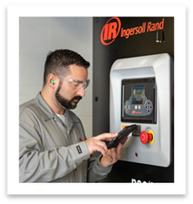
GARANTIA
1.11.1 Exceto quando os documentos de garantia dispuserem de forma diferente, a Ingersoll Rand garante que: (i) os Equipamentos contam com garantia contra defeitos de fabricação por um período de 12 (doze) meses contados da partida técnica ou 18 (dezoito) meses contados da data emissão da nota fiscal, o que ocorrer primeiro; (ii) as partes e peças de reposição vendidas são garantidos contra defeitos de fabricação por um período de 6 (seis) meses contados da data de emissão da nota fiscal; (iii) as partes e peças recondicionadas contam com garantia contra defeitos de fabricação por um período de 3 (três) meses, contados da data de emissão da nota fiscal; (iv) os serviços são pelo período de 90 (noventa) dias a contar da sua execução.
1.11.2 Durante os períodos acima previstos, a Ingersoll Rand, a seu critério, substituirá ou reparará as partes ou peças dos Equipamentos nas quais, após sua avaliação técnica, forem constatados defeitos de fabricação, sem custo para a Compradora. Para fazer jus à garantia ora estipulada, a Compradora deverá comprovar a compra efetuada e a data em que esta tiver ocorrido, no momento de solicitar o reparo sob garantia, sendo certo que a presente garantia será válida somente no território brasileiro, não sendo aplicável a Equipamentos que tenham sido adquiridos nesse território e posteriormente exportados pela Compradora. A presente garantia não se aplica a defeitos apresentados em decorrência de uso indevido dos Equipamentos, intervenções técnicas realizados por pessoal não autorizado pela Ingersoll Rand, corrosão, erosão, uso em condições anormais de clima, umidade, partículas de ar ou temperatura, modificações realizadas nos Equipamentos sem a prévia e expressa autorização, por escrito, da Ingersoll Rand ou não atendimento às práticas e condições de uso, serviços e manutenção recomendadas nos manuais técnicos que acompanham os Equipamentos. Toda manutenção ou reparo nos Equipamentos deve ser realizada por profissionais qualificados e autorizados pela Ingersoll Rand em sua rede de distribuidores e assistência técnica, e todas as partes e peças utilizadas em tais manutenções e reparos devem ser genuínas e aprovadas pela Ingersoll Rand. Qualquer eventual inobservância às condições ora previstas invalidará a garantia ora regulada, para todos os fins e efeitos.
1.11.3 A presente garantia não se aplica a motores que sejam fabricados por terceiros, os quais dispõem de garantia própria prestada pelo respectivo fabricante.
1.11.4 Nenhum reparo, substituição, refazimento, ajuste ou modificação realizado a título de garantia prorrogará os prazos originais de garantia, quer para o Equipamento, seus acessórios ou peças substituídas.
Conheça nossos
Planos de Serviços
E amortize custos com manutenções, além de obter paz de espirito na geração de ar comprimido
Informe-se com seu consultor técnico

Slide 16








À DISPOSIÇÃO
A Evolução Compressores conta com equipe comercial e técnica altamente qualificada, para fornecimento de produtos, serviços e soluções no consumo de ar comprimido, assim aprimorando o consumo de energia elétrica, a produtividade e as operações dos clientes.
Atualmente a Evolução Compressores conta com duas unidades, sendo uma em São Bento do Sul e outra em Joinville ambas no estado de Santa Catarina.
Estamos no mercado há mais de 40 anos, oferecendo comprometimento, produtividade e inteligência nos negócios dos clientes.
Unidade de Joinville-SC
Unidade de São Bento do Sul - SC
Rua dos suíços, 17210 - Costa e Silva
Rua Pedro Robl, 13 - Colonial
(47) 3455-0337
(47) 3635-0222
Agradecemos a oportunidade e vossa atenção à nossa proposta técnica e comercial referente a fornecimento de equipamentos para geração de ar comprimido.
Desde já ficamos à disposição para esclarecimentos de quaisquer dúvidas ou para o fornecimento de informações adicionais que se fizerem necessárias.
Atenciosamente,
Nome Sobrenome
Consultor Técnico de Vendas
(47) 00000
email@evolucaocompressores.com.br
Conecte-se com a gente:

